Slide 1
Davetiye
Oryantasyon Toplantısı
Değerli Öğrencilerimiz,
Öncelikle Eğitim hayatınıza yön vermek için Üniversitemizi ve Bölümümüzü seçmiş olduğunuz için sizlere teşekkür ederiz.
Sizlerle beraber geçireceğimiz bu süreçte karşılaşacağınız durumları açıklamak , bölümümüzü sizlere daha iyi tanıtabilmek için 30 Eylül 2024 (Pazartesi Günü) saat 10.00 da sizleri oryantasyon toplantısında bekliyoruz.
Bu toplantıya katılarak daha sonra karşılaşabilecekleri problemleri çok daha kolay çözmenizde yardımcı olacaktır.
Gündem
Üniversite ve Okulumuzun tanıtılması
Kampüsümüzün ve Üniversitenin sosyal imkanlarının tanıtılması
Bölümüzün tanıtılması ve eğitim programlarının açıklanması
(BYS) ve (UZEM) sistemlerinin tanıtılması
Ders geçme sistemlerinin , (GANO) (YANO) , Staj, Zorunlu Dersler, Seçmeli Dersler, Üniversite Seçmeli Dersler 'in açıklanması.
UZEM, on-line sınavlar ve yüz yüze sınavlar
Kültürel faaliyetler, Engelli bireyler, Kanun, Yönetmelikler, …
Soru / cevap
Bölüm Başkanlığı
Tarih: 30 /09/2024 Saat: 10.00-12.00
Yer: Marmara Üniversitesi Mehmet Genç Külliyesi Mavi Konferans Salonu

Slide 2
Bilgisayar Teknolojileri Bölümü
ORYANTASYON
PROGRAMI
2024-2025 Öğretim Yılı

Slide 3
Oryantasyon Programının İçeriği;
Kampüs içi yaşam,
Üniversitemizin fizibilite imkânları,
Üniversitemiz eğitim - öğretim ve öğrenci mevzuatının ve YÖK disiplin yönetmeliği,
Yüksekokuldaki yetkili kişi veya birimlerle iletişim kurabilmelerini sağlayarak, en hızlı ve en doğru bilgiye ulaşma imkânlarının açıklanması şeklinde olacaktır.

Slide 4
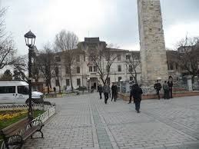
Üniversitemiz
Marmara Üniversitesi, ülkemizin en köklü eğitim kurumlarından biri olup, 16 Ocak 1883 tarihinde Hamidiye Ticaret Mekteb-i Âlisi ismi altında eğitime başlamış ve ilk mezunlarını (13 kişi) 1887’de vermiştir.

Slide 5
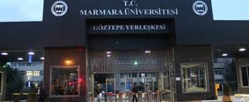
Üniversitemiz 133 yıllık mazisi, 3000 yakın öğretim elemanı ve 70.000’nin üzerinde öğrencisiyle ülkemizin bilimsel birikimine katkıda bulunmaya çalışan, Türkiye’nin önde gelen yükseköğretim kurumlarından biridir.

Slide 6
Marmara Üniversitesi
İdari Kadrosu
Prof. Dr. Mustafa KURT (Rektör)
Prof. Dr. Mustafa ÇELEN (Rektör Yardımcısı)
Prof. Dr. Ömer AKGİRAY (Rektör Yardımcısı)
Prof. Dr. Hasan KORKUT (Rektör Yardımcısı)

Slide 7
Rektör,
Üniversiteyi akademik ve idari olarak yöneten en yetkili kişidir.
Dekan/Müdür,
Fakülteyi/Yüksekokulu akademik ve idari olarak yöneten en yetkili kişidir.
Bölüm Başkanı,
Bölümü akademik ve idari olarak yöneten en yetkili kişidir.

Slide 8
Teknik Bilimler Meslek Yüksekokulu
M.Ü. Teknik Bilimler Meslek Yüksekokulu, ülke sanayisinin ihtiyaç duyduğu nitelikli ara eleman ihtiyacının karşılanabilmesi amacıyla, 1991-1992 yılında eğitim öğretime başlamıştır.
Öğrenim süresi 2 yıl olup, TEKNİKER ünvanıyla mezun vermektedir.

Slide 9
Teknik Bilimler Meslek Yüksekokulu
İdari Kadrosu
Prof. Dr. Mustafa AY (Müdür)
Dr. Öğr. Üyesi Demet ÖZNAZ (Müdür Yardımcısı)
Öğr.Gör. Bekir ORAL (Müdür Yardımcısı)
Hüseyin DURAN (Yüksekokul Sekreteri)

Slide 10
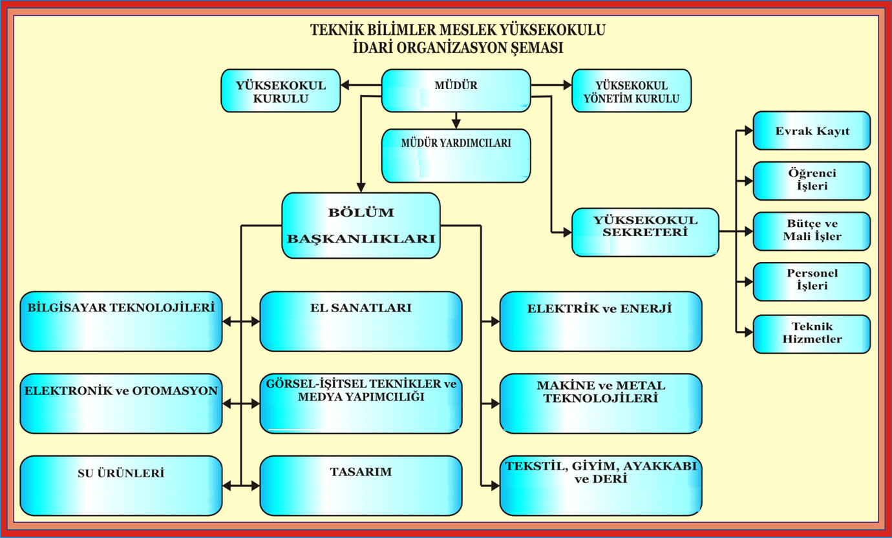
Teknik Bilimler Meslek Yüksekokulu
İdari Organizasyon Şeması

Slide 11
Bilgisayar Teknolojileri Bölümü
Bilgisayar Programcılığı Programı | 1. Öğretim Programı | BÖLÜM BAŞKANI: Prof. Dr. Vedat TOPUZ
 | 2. Öğretim Programı (2022 Yılında öğrenci alınmıyor)
 | Uzaktan Öğretim Programı

Slide 12
Bilgisayar Teknolojileri Bölümü
Öğretim Elemanları
Prof. Dr. Vedat TOPUZ: Bölüm Başkanı
Ögr. Gör. Fatih KAZDAL : Bölüm Başkan Yardımcısı,
Öğr. Gör. Dr. Sezen BAL
1. Öğretim Programı Öğrenci Danışmanı
Ögr. Gör. Ercan ERKALKAN :
2. Öğretim Programı Öğrenci Danışmanı
Ögr. Görv. Sevil AKTAŞ:
Uzaktan Öğretim Programı Öğrenci Danışmanı

Slide 13
Bilgisayar Teknolojileri Bölümü
Öğretim Elemanları
* Öğr. Gör. Şaban KAMA
TBMYO
* Öğr. Gör. PINAR ALTIN
TBMYO

Slide 14
Bina, Derslik ve Laboratuvarlarımız
Yüksekokulumuz binası, Mehmet Genç Külliyesi’nde bulunmakta olup, idari birimler, derslik ve laboratuvarlar ile öğretim elemanı odaları bu binada yer almaktadır.
Laboratuvar binaları, dersliklerin olduğu binadan farklı bir binada bulunmaktadır.
Burada sadece Bölüme ait 2 adet Bilgisayar Laboratuvarı, ortak olarak kullandığımız 2 adet Bilgisayar Laboratuvarı, Elektronik Bölümü ile birlikte kullandığımız Elektronik Laboratuvarı ve Kontrol Laboratuvarları mevcuttur.
Uzaktan Eğitim dersleri ise Marmara Üniversitesi UZEM Altyapısı kullanılarak gerçekleştirilmekte olup, Uzaktan Eğitim uygulama derslerinde TBMYO Derslik ve Laboratuvarları kullanılmaktadır.

Slide 15
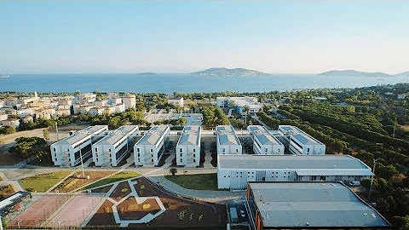
TBMYO Binası (4 No’lu Bina)
TBMYO Laboratuvar Binası
Şu an Buradayız

Slide 16
Eğitim Programımız
Eğitimin ilk yılında; Matematik, Algoritma, Programlama Dilleri (C, C++), İşletim sistemleri (Linux, Windows), Ağ sistemleri (Cisco), Elektronik, Bilgisayar Donanımı gibi temel dersler verilmektedir.
İkinci yılda ise: Nesne tabanlı programlama dilleri (C#, Java,..), WEB tasarımı ve programla (HTML, Dreamweaver, Flash, ASP, PHP), Mobil Programlama, Veri tabanı sistemleri (MSQL, MySQL), Yazılım geliştirme, Yapay zekâ, Bilgisayar ve kontrol gibi dersleri görmektedir.
Ayrıca öğrenciler yaptıkları bitirme projeleri ile öğrendikleri becerileri sergileme fırsatını bulmaktadır.
Öğrencilerimizin mezun olabilmeleri için zorunlu olan 30 iş günlük stajlarını ilgili yönetmeliklerde belirtilen şekilde yapmaları gerekir.
.

Slide 17
Eğitim Programımız
.

Slide 18
Eğitim Programımız
Ders İçeriklerine imzalı olarak;
http://dosya.marmara.edu.tr/tbmyo/bly/Dersler/DERS_ICERIKLERI.pdf
Meobs üzerinden;
https://meobs.marmara.edu.tr/ProgramTanitim/teknik-bilimler-meslek-yuksekokulu/bilgisayar-programciligi-141-176-0
BYS üzerinden erişebilmektedir.

Slide 19
İletişim Bilgileri
Yüksekokulumuzda görev yapan öğretim elemanları ve idari personele ait e-posta, oda numarası, telefon numarası gibi iletişim bilgileri aşağıda belirtilen yüksekokulumuz web sayfasında yer almaktadır.
http://tbmyo.marmara.edu.tr

Slide 20
AKADEMİK TAKVİM
Bir akademik yıl güz, bahar ve yaz yarıyıllarından oluşur. Güz ve bahar yarıyılları sınav haftaları hariç 14 hafta, isteğe bağlı olan yaz yarıyılı ise yoğunlaştırılmış ders saatleriyle 7 hafta sürer ve final haftası ile son bulur.
Akademik takvim, kayıt, ders başlama-bitiş, sınavlar gibi bir eğitim-öğretim yılı boyunca yapılacak çalışmaların zamanını gösteren çizelgedir. Akademik yıl boyunca gerekli olacak tarihleri;
http://takvim.marmara.edu.tr adresinden takip edilebilir.

Slide 21
BİLGİ YÖNETİM SİSTEMİ (BYS)
BYS,
Öğrencilerin notlarını, açılan dersleri, ders programlarını, ortalamalarını öğrenmelerine ve dönem başlarında ders seçmelerine olanak veren bilgi yönetim sistemidir.
Sisteme aşağıdaki web adresinden ulaşabilirsiniz.
https://bys.marmara.edu.tr/v2/Account/Login

Slide 22
BİLGİ YÖNETİM SİSTEMİ (BYS)
Öğrenciler tüm ders seçme işlemini, sınav başarı durumlarını,
GANO (Genel Ağırlıklı Not Ortalaması) ve
YANO (Yıl içi Ağırlıklı Not Ortalaması)
durumlarını Bilgi Yönetim Sistemi (BYS) üzerinden takip ederler.

Slide 23
İLK KAYIT VE KAYIT YENİLEME
Her yarıyılda akademik takvimde belirtilen süre içinde ders kaydı yapılmalıdır.
Ders kaydının tamamlanabilmesi için (öğrenim katkı payı (harç) yatırılması) ders seçimi yapılarak danışman onayına gönderilmesi ve danışman tarafından kesin kaydın yapılmış olması gerekir.
Tüm ders kayıt işlemleri Bilgi Yönetim Sistemi (BYS) üzerinden yapılır Ders kayıtlarını yaptırmayan öğrenciler ders alamazlar, sınavlara giremezler.

Slide 24
DERSLER, SINAVLAR VE NOT SİSTEMİ
(Öğrenci İşleri Daire Başkanlığı)
DANIŞMAN
Her öğrenciye, uygun bir akademik program izlemesinin sağlanması için bir öğretim üyesi/görevlisi danışman olarak atanır.
Öğrencinin her yarıyıl izleyeceği dersler ve bunlarda yapılacak değişiklikler, öğrencinin başarı durumu göz önünde tutularak danışmanı tarafından onaylanmadıkça kesinleşmez.
Derslerle ve okulla ilgili her türlü sorununuzda ilk başvuracağınız kişi danışmanınızdır.

Slide 25
DERSLER, SINAVLAR VE NOT SİSTEMİ
Öğrenciler her dönem başında akademik takvimde belirtilen tarihlerde ders seçme işlemlerini yaparak danışman onayına göndermek zorundadır.
Ders seçme işlemini zamanında ve doğru yapmayan öğrenciler ilgili dersi alamazlar.
Ders seçme işleminin sonunda danışmanınızın derslerinizi onayladığından mutlaka emin olunuz.

Slide 26
DERSLER, SINAVLAR VE NOT SİSTEMİ
DERS ALMA ESASLARI
Derslerini dönem başında seçen öğrenciler, oluşabilecek aksaklık ve sorunlar nedeniyle bazı derslerini akademik takvimde belirtilen « DERS EKLEME ÇIKARMA » tarihleri arasında danışmanları eşliğinde değiştirebilirler.

Slide 27
DERSLER, SINAVLARVE NOT SİSTEMİ
Dersler; zorunlu dersler, ortak zorunlu dersler ve seçimlik dersleri olarak gruplandırılır.
a) Zorunlu dersler: Öğrencinin kaydolduğu programda almakla yükümlü olduğu derslerdir.
b) Ortak zorunlu dersler: Atatürk İlkeleri ve İnkılâp Tarihi, Türk Dili ile Yabancı Dil dersleri ortak zorunlu derslerdir.
Ortak zorunlu dersler UZEM tarafından asenkron olarak sunulmaktadır. https://ues.marmara.edu.tr/
c) Seçmeli dersler: Her dönem açılan şemeli dersler içinde, o havuz içinde tanımlanan derslerden seçilmek zorundadır.

Slide 28
DERSLER, SINAVLAR VE NOT SİSTEMİ
DERS ALMA ESASLARI
Üçüncü yarıyıldan itibaren, yarıyıl başı genel ağırlıklı not ortalaması (GANO) 1,80’in altında olan öğrenciler;.
İlgili yarıyıl derslerini almayıp, önceki yarıyıllardan önkoşul derslerini göz önünde bulundurarak ders almak zorundadır.
Bu durumdaki öğrenciler ayrıca, GANO yükseltme amacıyla önceki yarıyıllarda DD ve DC notu aldıkları dersleri de tekrar edebilirler.

Slide 29
Ders Alma Esasları
      Ders tekrarı ile GANO’ sunu istenilen düzeye (1,80) getiren öğrenciler, normal öğretim programlarına devam eder.
GANO’ su en az 3,00 olan öğrenciler, bir yarıyılda alınabilecek toplam ders sayısını geçmemek koşulu ile üst yarıyıllardan ders alabilir.
      Öğrencilerin mezun olabilmeleri için
      GANO’nun 2,00 veya üstünde olması zorunludur.

Slide 30
Başarı Notu
      Başarı notu; yarıyıl/yıl içi değerlendirmesi ve yarıyıl/yıl sonu sınavı notlarından hesaplanır.
      Yarıyıl/yıl içi ara sınavın/sınavların (VİZE) başarı notuna katkısı en az % 40’tır.
      Yarıyıl/yıl sonu sınavının (FİNAL) başarı notuna katkısı % 60’tır.
      Yarıyıl/yıl sonu veya Bütünleme sınavına girmeyen öğrenci ilgili dersten başarısız sayılır.
      Ara sınavları UZEM üzerinden gerçekleştirilecek derslerin başarı katsayıları ayrıca ilan edilecektir.

Slide 31
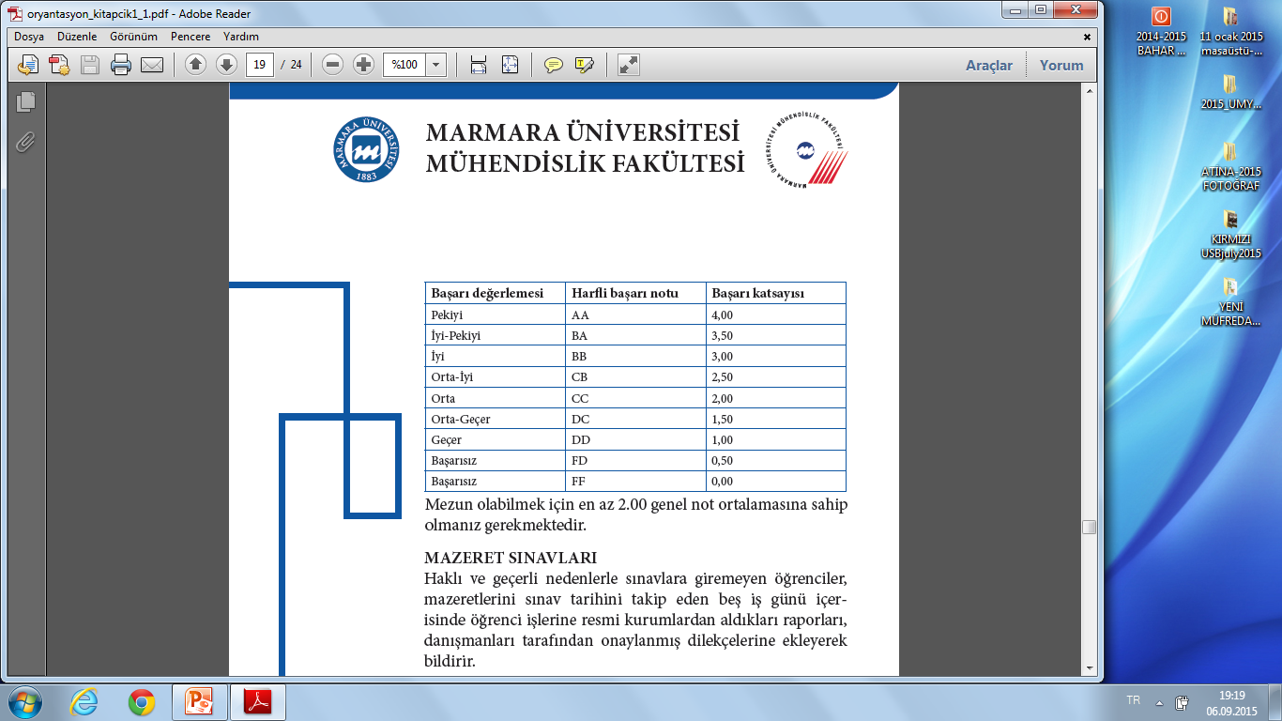
DERSLER, SINAVLAR VE NOT SİSTEMİ
Mezun olabilmek için en az 2.00 genel not ortalamasına (GANO) sahip olmanız gerekmektedir.

Slide 32
DERSLER, SINAVLAR VE NOT SİSTEMİ
MAZERET SINAVLARI
Haklı ve geçerli nedenlerle sınavlara giremeyen öğrenciler;
mazeretlerini sınav tarihini takip eden 5 iş günü içerisinde
Resmi kurumlardan aldıkları raporları, danışmanları tarafından onaylanmış dilekçelerine ekleyerek öğrenci işlerine bildirir.

Slide 33
DERSLER, SINAVLAR VE NOT SİSTEMİ
KOPYA ve CEZALARI
Sınavlarda kopya yapmak veya yaptırmak veya bunlara teşebbüs etmek:
Yükseköğretim kurumundan bir veya iki yarıyıl için uzaklaştırma cezası,

Slide 34
DERSLER, SINAVLAR VE NOT SİSTEMİ
Sınavlarda tehditle kopya yapmak, kopya yapan öğrencilerin dershaneden çıkarılmasına engel olmak, kendi yerine başkasını sınava sokmak veya başkasının yerine sınava girmek: Yükseköğretim kurumundan çıkarma cezası
Sıkıntı yaratabilecek durumlardan kaçınabilmek için
“YÜKSEKÖĞRETİM KURUMLARI ÖĞRENCİ DİSİPLİN YÖNETMELİĞİ” ni okumanızı tavsiye ediyoruz.

Slide 35
DERSLER, SINAVLAR VE NOT SİSTEMİ
YAZ OKULU
Yüksekokul müfredatında bulunan bazı dersler yaz okulu kapsamında tekrar açılabilmektedir.
Yaz okulu dersleri öğrencilerimizin daha önce kaldığı dersi tekrar almasına, not yükseltme amaçlı ders tekrarına, dönem içinde alamadıkları dersleri almasına, bir sonraki yarıyılda sunulacak dersleri önceden alabilmesine imkan sağlamaktadır.

Slide 36
DERSLER, SINAVLAR VE NOT SİSTEMİ
YAZ OKULU
Bir dersin açılabilmesi için en az 15 öğrenci gerekmektedir. Ayrıca, derslere kayıt için önceden belirlenmiş ücretin ödenmesi gerekmektedir. Yaz okulu başvuru tarihleri Yüksekokul Öğrenci İşleri’nden ve web sitesinden takip edebilirsiniz.

Slide 37
DERSLER, SINAVLAR VE NOT SİSTEMİ
      STAJ
      Öğrenciler eğitim süresi içinde, 30 İŞGÜNÜ STAJ yapmakla yükümlüdürler.
      Hangi dönem staj yapacağı tercihi öğrenciye bırakılmakla birlikte
      1.Yıl sonundaki yaz aylarında staj yapmaları önerilir.
      Uzaktan Eğitim öğrencileri için belirli şartları belgelendirmeleri halinde staj muafiyeti sağlanabilmektedir.

Slide 38
Öğrenci İşleri İşlemleri
      Yüksekokulumuz öğrencilerinin öğrencilik ile ilgili
      (Kayıt, Not, Mezuniyet vs.)
      tüm öğrenci işlemleri yüksekokul binamız Giriş katında bulunan Öğrenci İşleri Birimi tarafından sağlanmaktadır.

Slide 39
Yönetmelikler
Marmara Üniversitesi bünyesinde Bölümümüzü ilgilendiren yönetmelikler;
M.Ü. Önlisans ve Lisans Eğitim-Öğretim ve Sınav Yönetmeliği
M.Ü. Önlisans ve Lisans Eğitim Öğretim ve Sınav Yönetmeliğinde Değişiklik Yapılmasına Dair Yönetmelik
M.Ü. Burslar ve Yurtlar Yönergesi
M.Ü. Önlisans ve Lisans Düzeyindeki Programlar Arasındaki Çift Anadal Programı Yönergesi
M.Ü. Önlisans ve Lisans Düzeyindeki Programlar Arasındaki Yandal Programı Yönergesi
M.Ü. Önlisans ve Lisans Programları Yatay Geçiş Yönergesi
M.Ü. Muafiyet ve İntibak İşlemleri Yönergesi
M.Ü. Mazeret Sınav Yönergesi
M.Ü. Yaz Okulu Yönergesi
M.Ü. Teknik Bilimler Meslek Yüksekokulu Öğrenci Staj Yönergesi
M.Ü. Ön Lisans Ve Lisans Programları Mezun Öğrencilerinin Başarı Sıralamasının Belirlenmesine İlişkin Yönerge

Slide 40
Burs Olanakları
      Öğrencilerimiz KYK bursları ile birlikte Üniversite bursu ve Yemek bursuna başvurabilmektedir. Ayrıca pek çok özel vakıf ve kurumun bursları da mevcuttur.
      Konu ile ilgili mevzuat ve burs başvurularına ilişkin bilgi aşağıdaki linkten edinilebilir.
      http://sks.marmara.edu.tr/ogrenci/burs-olanaklari/yemek-bursu

Slide 41
Duyuru Sistemi
Öğrencilerimiz ile olan ilişkilerimiz temel olarak WEB sayfalarında yapılan duyurular üzerinden olmaktadır. Bu duyurular resmi tebligat yerine geçmektedir.
WEB sayfalarındaki duyuruları sürekli olarak takip edip mağdur duruma düşmemeniz önemlidir.

Slide 42
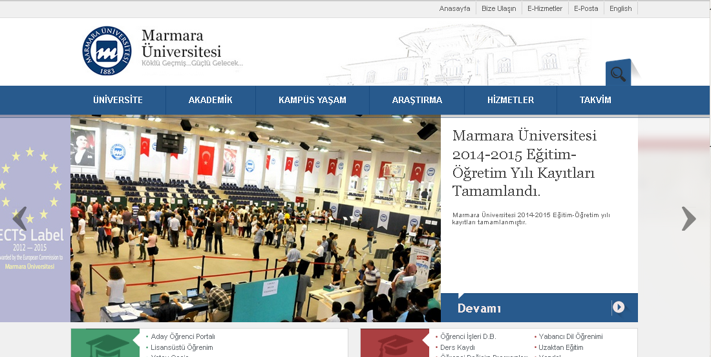
Duyuru Sistemi
Bütün üniversitemizi ilgilendiren genel duyuralar;
http://www.marmara.edu.tr/

Slide 43
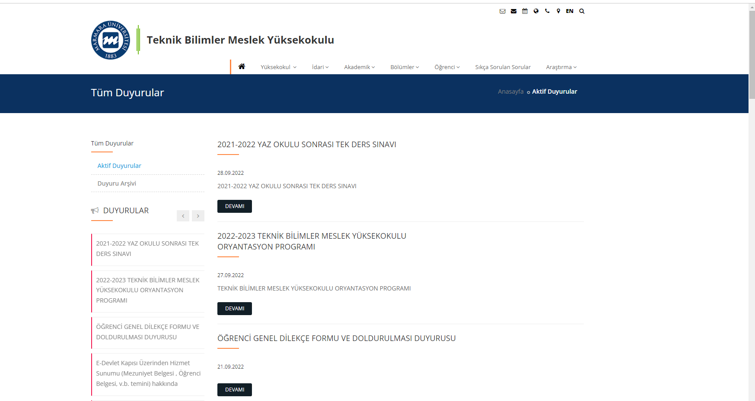
Duyuru Sistemi
Okulumuzun bütün öğrencilerini ilgilendiren genel duyuralar;
http://tbmyo.marmara.edu.tr/

Slide 44
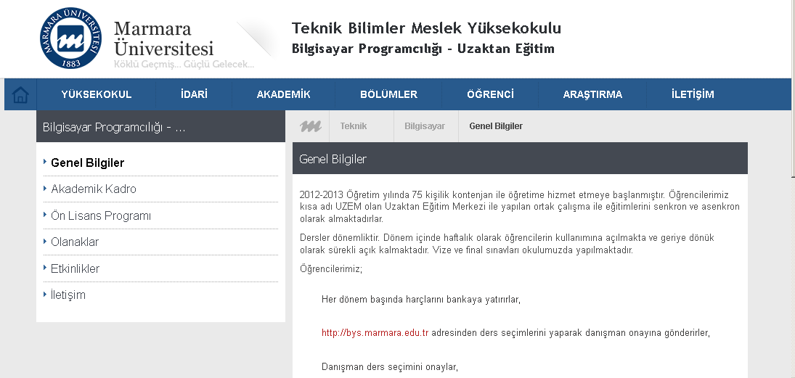
Duyuru Sistemi
Sadece Bölüm ve program ile ilgili duyuralar bütün öğrencilerini ilgilendiren genel duyuralar ilgili bölüm başlığından;
http://bly-tbmyo.marmara.edu.tr/

Slide 45
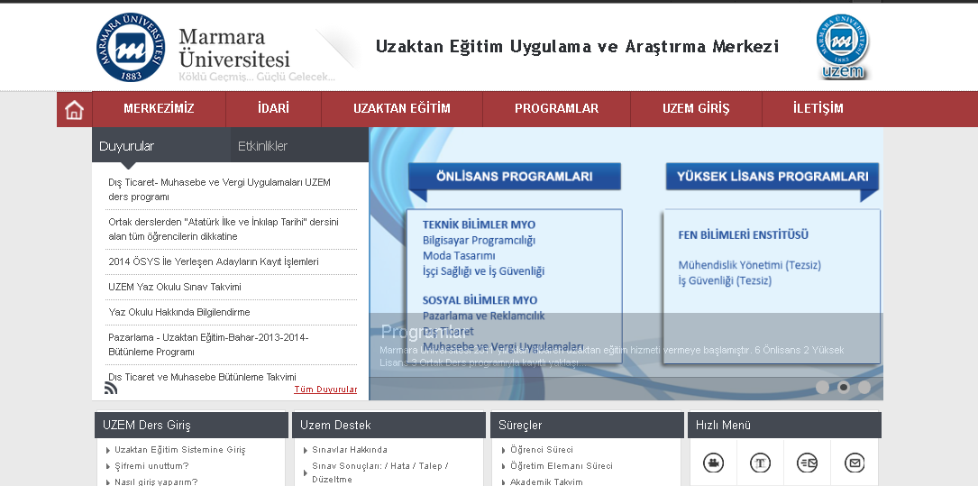
Duyuru Sistemi
Sadece Uzaktan Eğitim ile İlgili Duyurular;
http://uzem.marmara.edu.tr/

Slide 46
SOSYAL OLANAKLAR
Bu bölümde siz öğrencilerimize üniversitemizin sağladığı yiyecek, barınma, sportif faaliyetler, sağlık, giyecek, öğrenci kulüpleri, çeşitli burslar ve kurslar ile üniversitemize ulaşım alternatifleri hakkında bilgi verilecektir.

Slide 47
SOSYAL OLANAKLAR
KÜTÜPHANE
Kütüphane ve Dokümantasyon Daire Başkanlığı, günümüzde Merkez Kütüphane’nin dışında çeşitli kampüslerde yer alan birim kütüphaneleriyle tüm Marmara Üniversitesi öğretim elemanı ve öğrencilerine hizmet vermektedir.
Öğrencilerimiz ödünç yayın verme hizmetinden faydalanabilirler.
Ödünç Yayın Hizmetleri Birimi Merkez Kütüphanenin giriş katında bulunmaktadır.
Üyelik, ilişik kesme ve ödünç yayın işlemleri bu bölümde yapılmaktadır.

Slide 48
SOSYAL OLANAKLAR
YİYECEK & İÇECEK
Yemekhane: Tüm kampüslerimizde bulunan yemekhanelerde günde yaklaşık 10-11 bin öğrencimiz faydalanmaktadır
Öğrenci Kartı ile öğlen ve akşam olmak üzere günde 2 kez sunulan yemek hizmetinden faydalanabilirler.

Slide 49
SOSYAL OLANAKLAR
Yemek Bursu
Sağlık Kültür ve Spor Daire Başkanlığımızın yemek bursu 2003 yılında 150 kişi ile başlamış olup, her yıl duyurulan tarihlerde gelen yemek bursu başvuruları; Daire Başkanlığı bünyesinde kurulan bir komisyon tarafından incelenmekte ve Rektörlüğümüzün onayı ile öğrencilerimize yemek bursu verilmektedir.
Burs almaya hak kazanan öğrencilerimiz aylık olarak kendilerine verilen burs fişleriyle dokuz ay süresince ücretsiz olarak eğitim gördükleri kampüslerde yemeklerini yiyebilmektedirler.

Slide 50
SOSYAL OLANAKLAR
SAĞLIK
Sağlık, Kültür ve Spor Daire Başkanlığına bağlı olan Mediko Sosyal Merkezleri öğrencilerimize sağlık hizmeti sunmaktadır.
Göztepe Mediko -Sosyal Merkezinde; biyokimya lab., röntgen, diş, tedavi ve pansuman, psikolojik danışma ve rehberlik ile diyet ünitelerinde hizmet verilmektedir.
Mediko-Sosyal Birimine başvuran öğrencilerin şikayetleri poliklinik doktorları tarafından değerlendirilmekte, teşhis ve tedavileri yapılarak; gerekli görüldüğü durumda hastaneye sevk edilmektedir.

Slide 51
SOSYAL OLANAKLAR
SPOR OLANAKLARI
Üniversitemiz Sağlık Kültür ve Spor Daire Başkanlığı bünyesinde Kültür ve Spor Hizmetleri Şube Müdürlüğü’nün, hafta sonu öğrencilerimize yönelik olarak düzenlediği ücretsiz kültür ve spor faaliyetleri bulunmaktadır.
Bu faaliyetler; Türk Halk Müziği, Türk Sanat Müziği, Tiyatro, Halk Oyunları alanlarında kültürel kurslar ve Basketbol, Voleybol, Satranç ,Masa Tenisi, Tenis, Dans, Fitness, Tae-Bo ,Dağcılık gibi spor dallarından oluşmaktadır.

Slide 52
SOSYAL OLANAKLAR
SPOR OLANAKLARI
Göztepe Kampüsünde bulunan kapalı spor salonundan öğrencilerimizin çeşitli spor faaliyetleri için yararlanması sağlanmakta ve
Yüksekokulumuzun Basketbol, Voleybol ve Futbol takımlarında yer alarak bu turnuvalara katılabilirsiniz.
Geleneksel Rektörlük Kupası Karşılaşmaları kapsamında
Basketbol (Bayan-Erkek),
Voleybol (Bayan-Erkek),
Futbol (Bayan-Erkek),
Masa tenisi ve Satranç turnuvaları düzenlenmektedir.

Slide 53
SOSYAL OLANAKLAR
KURSLAR
Göztepe Yerleşkesinde öğrencilerimiz için hem sportif, hem de kültürel kurslar yer almaktadır. Bu kurslara katılmak ve bilgi almak için

Slide 54
SOSYAL OLANAKLAR
ÖĞRENCİ KULÜPLERİ
Üniversitemizde aktif olarak faaliyet göstermekte olan 178 adet öğrenci kulübü bulunmaktadır.

Slide 55
SOSYAL OLANAKLAR
KISMİ ZAMANLI OLARAK ÇALIŞACAK ÖĞRENCİLER
Yüksek Öğretim Kredi ve Yurtlar Kurumu tarafından kendilerine burs verilmekte olan veya burs alma şartlarına sahip öğrencilere öncelik verilmek suretiyle aşağıda belirtilen şartları taşıyan öğrenciler, Üniversitemizde kısmi zamanlı öğrenci olarak geçici işlerde çalıştırılabilirler.

Slide 56
KISMİ ZAMANLI OLARAK ÇALIŞACAK ÖĞRENCİLER
(ÖĞRENCİ ASİSTANLIK)
Kısmi zamanlı olarak çalışan öğrencilerimiz haftada en az 5 saat, en fazla 15 saat olmak üzere çalışabilirler yani ayda 60 saatin üzerinde çalışamazlar.
Daha ayrıntılı bilgi için
http://sks.marmara.edu.tr/ogrenci/kismi-zamanli-ogrenci/

Slide 57


BAŞARILAR DİLERİZ…

